Slide 1


Impossible de trouver des applications Office dans Windows 10 Toutes les applications

Slide 2
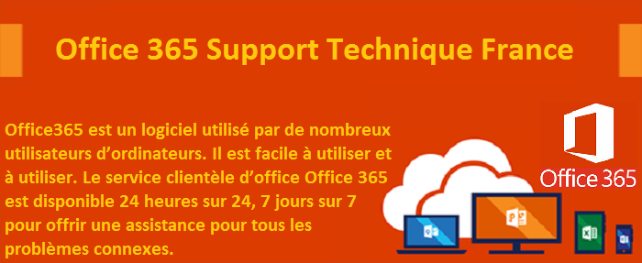
Si vous ne parvenez pas à trouver vos applications Office dans le menu de toutes les applications de Windows 10, vous devez probablement avoir installé plus de 512 applications sur votre système. Il s'agit d'un problème connu du système d'exploitation Windows 10 qui peut être facilement résolu en installant les dernières mises à jour de votre système. Si vous avez des mises à jour système en attente, allez dans les paramètres de votre système et installez les mises à jour. Toutefois, si vous ne parvenez pas à installer les mises à jour de Windows 10 pour une raison quelconque, vous pouvez utiliser les étapes ci-dessous pour un correctif temporaire.

Slide 3
Le moyen le plus simple de rechercher rapidement une application sur votre appareil consiste à créer un raccourci pour celle-ci. Épinglez un programme sur votre bureau ou votre barre des tâches et accédez-y facilement quand vous le souhaitez.
Vous pouvez également épingler un document, une feuille de calcul ou une présentation existant sur votre bureau. Pour ce faire, ouvrez d'abord l'application sur votre appareil, puis cliquez avec le bouton droit sur son icône dans la barre des tâches.
Sélectionnez Épingler ce programme à l'option de la barre des tâches.
Pour créer facilement un nouveau document Word, cliquez avec le bouton droit n'importe où sur l'écran du bureau et sélectionnez Nouvelle option dans la liste.
Cliquez maintenant sur l’option Document Microsoft Word.
Vous verrez maintenant un nouveau fichier de travail sur votre bureau. Double-cliquez sur le fichier pour l'ouvrir.
Pour épingler votre fichier de document actuel, cliquez sur son icône dans la barre des tâches lorsque vous l'ouvrez, puis sélectionnez Épingler ce programme à la barre des tâches.
En outre, en épinglant des applications ou des dossiers sur votre barre des tâches, vous pouvez également créer un raccourci pour des applications telles que Office 16, etc. Pour savoir comment créer un raccourci pour Office 16 sur votre bureau, procédez comme suit:
Cliquez sur le menu de démarrage, puis sélectionnez Explorateur de fichiers.Si vous utilisez une version 32 bits d'Office, recherchez et ouvrez C: \ Program Files (x86) \ Microsoft Office \ root \ Office16.
Pour le programme Office 64 bits, recherchez C: \ Program Files \ Microsoft Office \ root \ Office16 dans votre explorateur de fichiers et ouvrez-le.
Sélectionnez le programme pour lequel vous souhaitez créer un raccourci dans la liste, qui comprend WINWORD, EXCEL, POWERPOINT, ONENOTE, MSPUB et MSACCESS.
Si vous avez du mal à naviguer dans ces programmes dans le dossier Office 16, vous pouvez également le rechercher dans la zone Rechercher dans Office 16.
Maintenant, vous devez cliquer avec le bouton droit sur l'application, puis sélectionner l'option Créer un raccourci dans la liste.
Cliquez sur Oui pour créer un raccourci du programme suivant sur votre bureau.

Slide 4
Besoin d'aide avec votre suite Office 365? Contactez Service Client Microsoft Office 365 +44-2038687821 et discutez de votre problème avec nos experts techniques.
La Source: https://office365-service-france.doodlekit.com/blog/entry/5167602/impossible-de-trouver-des-applications-office-dans-windows-10-toutes-les-applications

